Slide 1
„Wy jesteście moją nadzieją!"
- Jan Paweł II

Slide 2
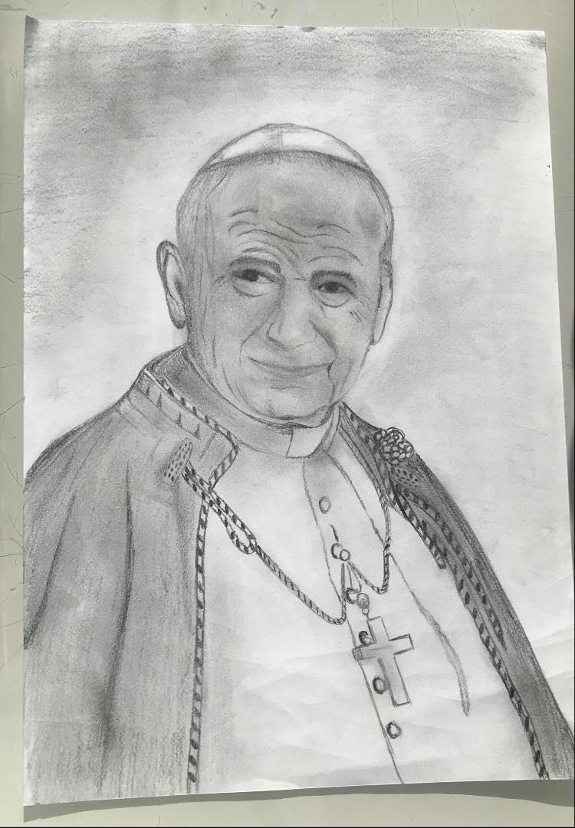
Jan Paweł II był naszym polskim papieżem. Uczył, jak żyć i umacniać się w wierze. To jego słów słuchaliśmy, gdy na drodze życia błądziliśmy. Na zawsze pozostanie w nas, drogi patron nasz.

Slide 3
„Nadzieja zawiera w sobie światło mocniejsze od ciemności, jakie panują w naszych sercach. ”
(Jan Paweł II)
​

Slide 5
Mam nadzieję na lepsze jutro,
bo wiem, że szczęście szuka mnie.
Podnoszę głowę, ocieram łzy,
zmienia się wyraz twarzy.
Moje serce znowu marzy…
Mimo iż do tej pory zimne, twarde jak lód,
rozdarte i w środku prawie martwe.
Niedługo zmieni się...

Slide 6
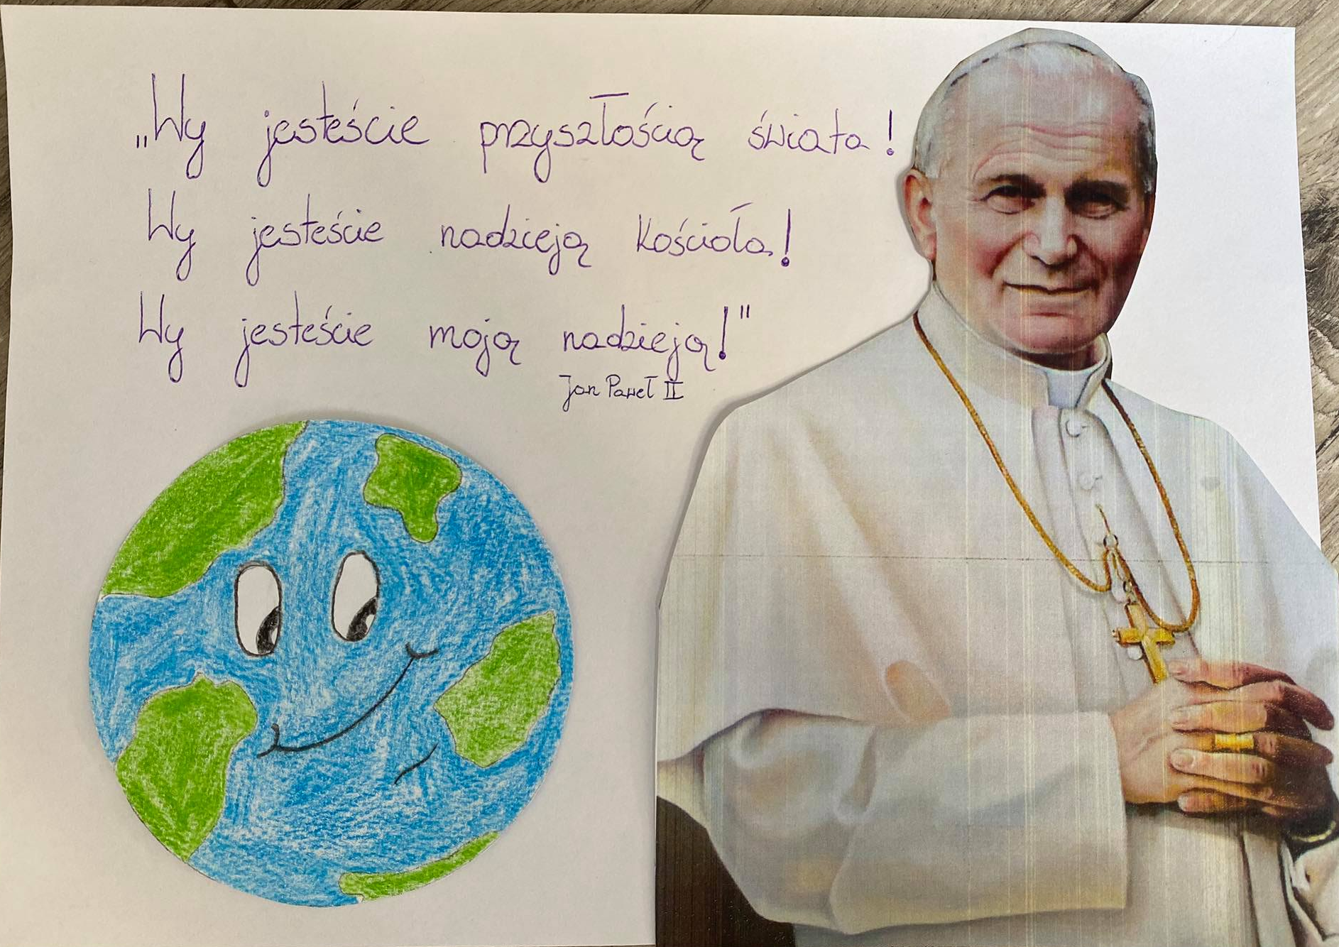

Slide 7
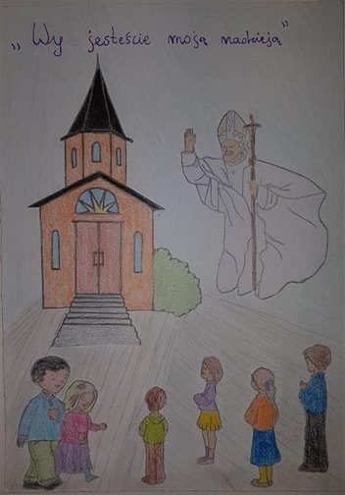
„Nie wystarczy przekroczyć próg, trzeba iść w głąb” (Jan Paweł II)

Slide 8
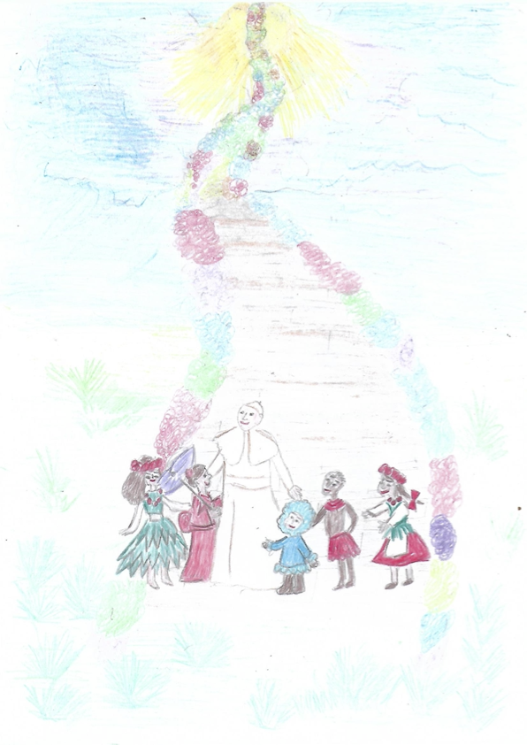
Nadzieja, co jesienią suche liście w bukiet wplata, jakby mogły znów zielenią szumieć wiatrem w środku lata. Nadzieja, co o świcie dzień prowadzi wprost ku słońcu, jakby można było życie wciąż zaczynać od początku. Nadzieja, co w noc ciemną lampę snów zapala jasną, by ukoić w nas niepewność i otuchy wlewać światło. Nadzieja, co w rozpaczy ślady łez ociera wiarą, by z ufnością cel zobaczyć ból pokonać oraz szarość. Nadzieja, co kotwicą w porcie życia lęk cumuje, jak latarnia wiedzie w przyszłość nowe mapy wciąż szkicuje. Nadzieja, co w ukryciu, jak forteca przy nas stoi ciągły sens nadając życiu na zwątpienie nie pozwoli.

Slide 9
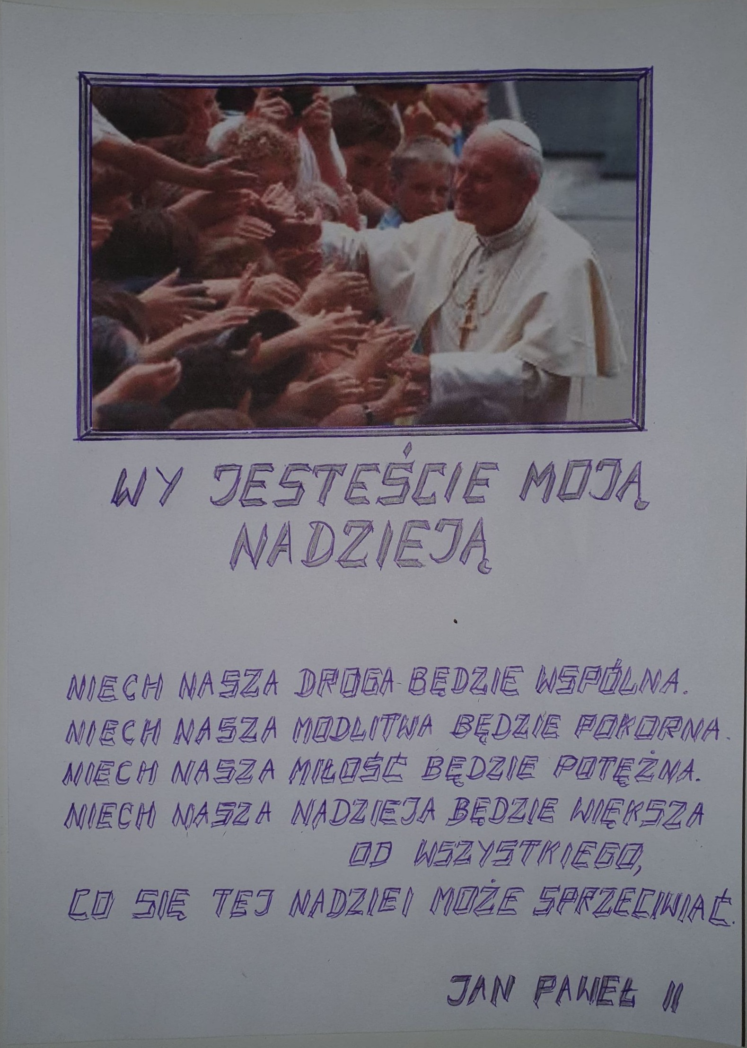
Już w dniu inauguracji swojego pontyfikatu, 22 października 1978 r., papież z Polski skierował do młodzieży słowa: "Wy jesteście nadzieją Kościoła" i zaraz potem "Jesteście moją nadzieją!".
O ile pierwsze zdanie było raczej świadectwem kontynuacji nauczania Soboru Watykańskiego II, to drugie ukazywało już osobisty stosunek nowego papieża do młodzieży.
Podczas każdej pielgrzymki Jan Paweł II spotykał się z młodymi. Wtedy obie strony czuły się w swoim towarzystwie bardzo dobrze.

Slide 10
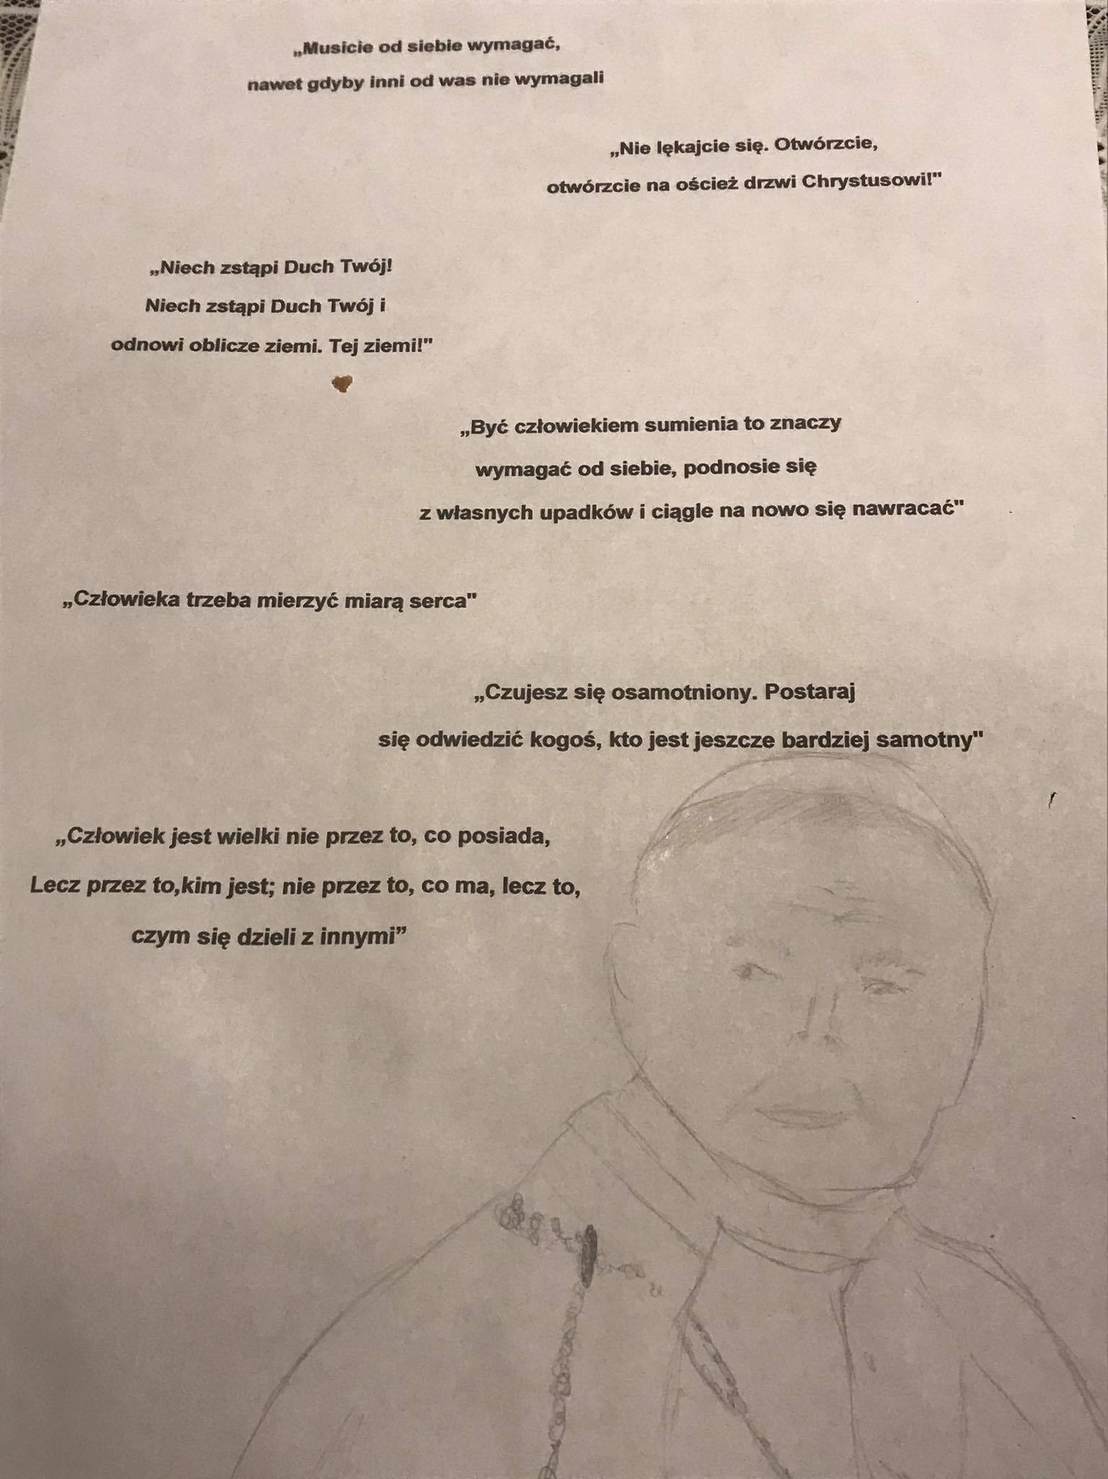
"Wy jesteście moją nadzieją" jedne z wielu wspaniałych słów papieża, Jana Pawła II, skierowane do nas, do młodzieży, która dumnie uczęszcza do szkoły jego imienia. Wypłynęła z jego ust sugestia, która mówi nam, że to my jesteśmy przyszłością,
dla siebie samych i całej ludzkości.
W nas pokładana jest cała nadzieja i oczekiwania
na lepsze i łatwiejsze jutro.

Slide 11
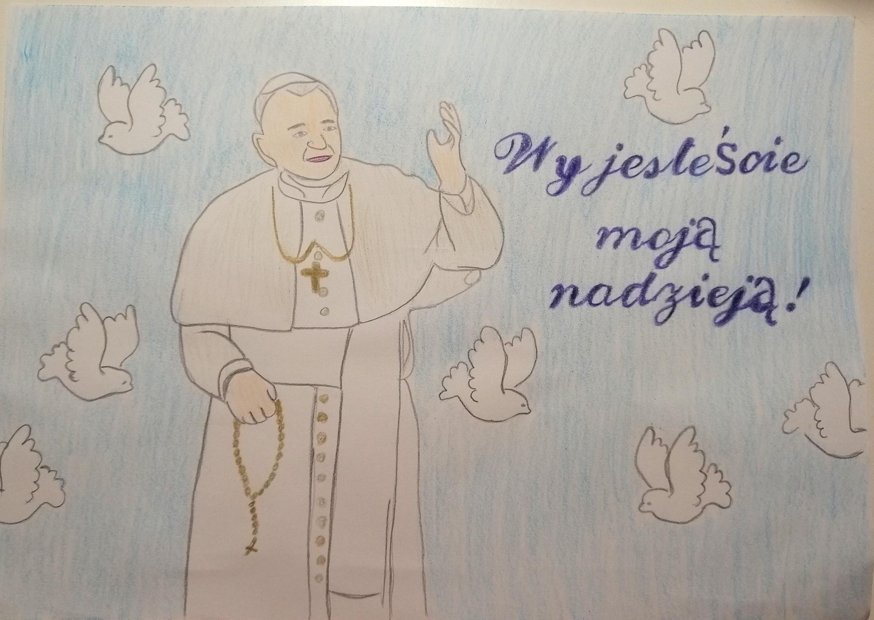
„Musimy być mocni mocą miłości, która jest potężniejsza, niż śmierć” (Jan Paweł II)

Slide 12
„Wy jesteście przyszłością świata”. (Jan Paweł II)

Slide 13
Moja Nadzieja
Z radością patrzę w przyszłość,
gdy mam w Tobie nadzieję.
Unoszę w górę głowę,
patrzę na twe oblicze.
Na twarzy twojej smutek,
nad niepokornym ludem.
W twych słowach zawsze mądrość,
płynąca jak lawina.
Oblepia wszystkich wiernych
i koi wszystkie troski.
Prowadź mnie przez wyboistą drogę,
bym był jak Ty razem z Bogiem.

Slide 14
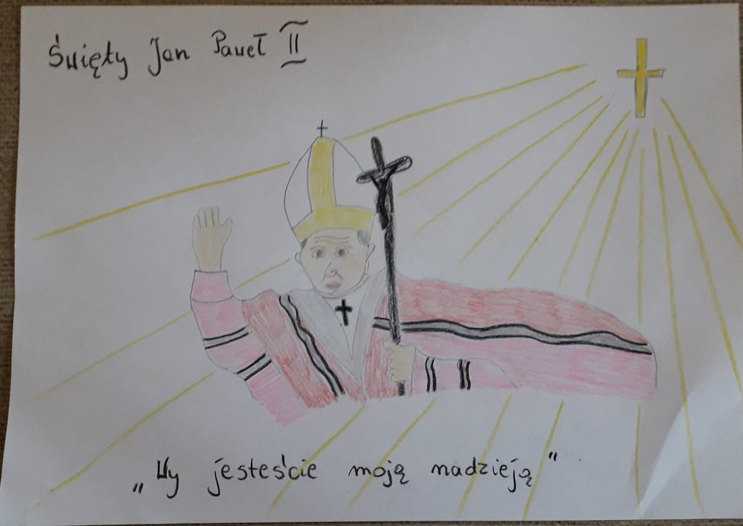

Slide 15
Sprawdź swoją wiedzę!

Slide 17
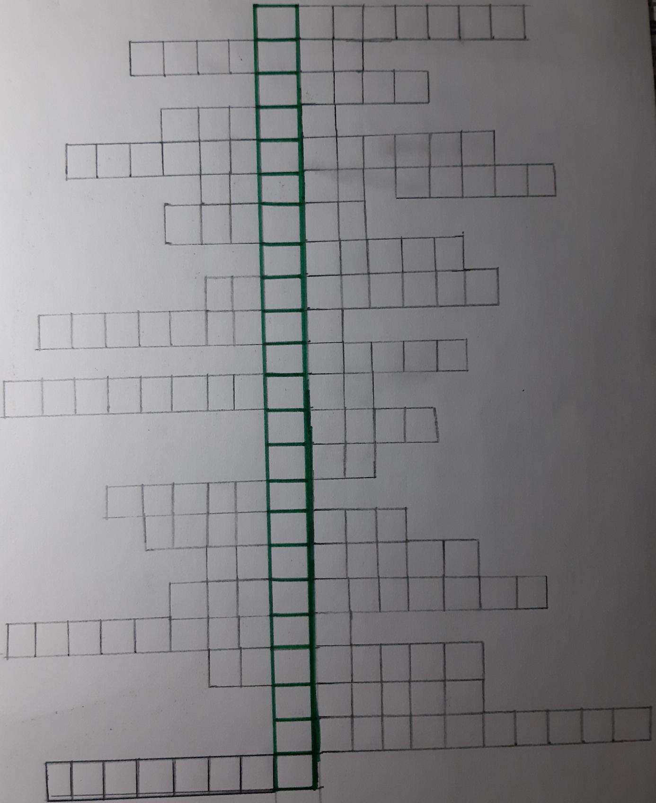
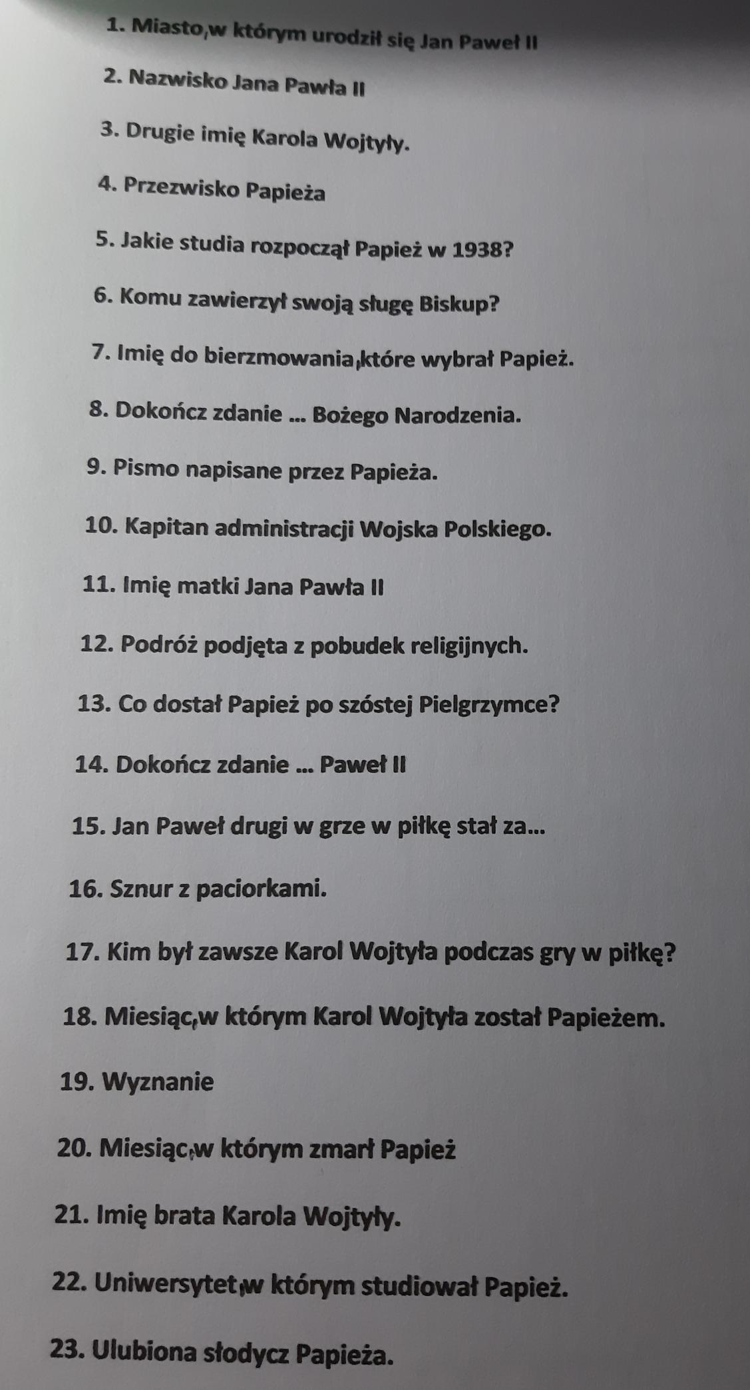

Slide 18
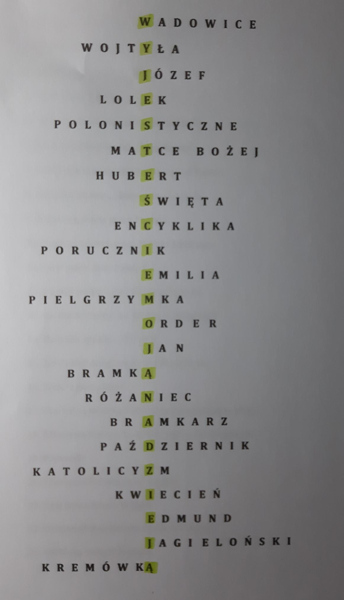
Odpowiedzi

Slide 19
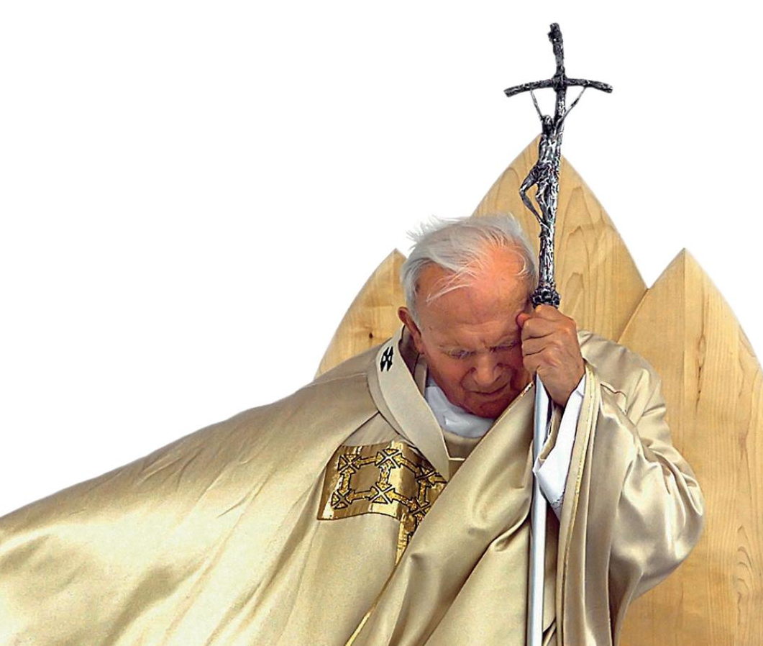
Dziękujemy za obejrzenie
Wykonawcy- klasa 8a

